Slide 1

Tecavüz Geçirenler için Tıbbi Hizmetler
Adapted from:
Wilma Doedens, UNFPA
Marian Schilperoord, UNHCR

Slide 2
Öğrenme Hedefleri
  Erken Evlilikleri İrdelemek
  Tecavüz geçirenlerin klinik yönetiminin önemli öğelerini tanımlamak
  Tecavüz geçirenler için uygun bir klinik bakım ortamını uygulamak
  Tecavüz geçirenlerin klinik yönetimi uygulanmasını destekleyen önemli araçları bilmek

Slide 3
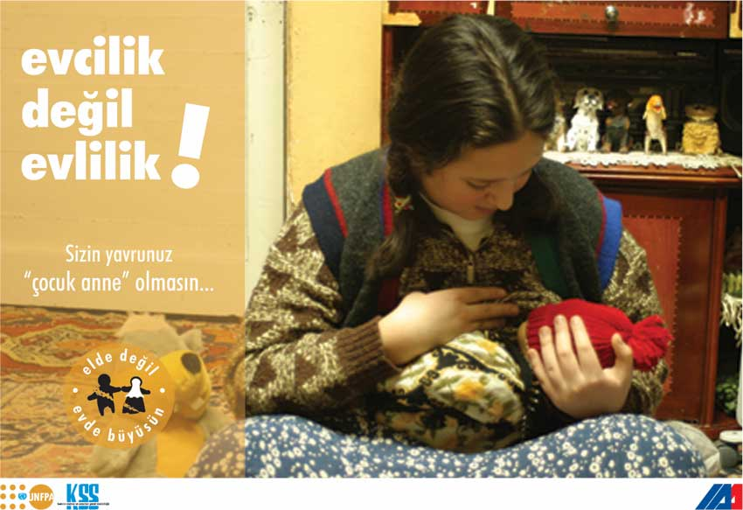

Slide 4
Erken Evlilik/Çocuk Yaşta Evlilik
Çocuk yaşta evlilik,
“fiziksel, fizyolojik ve psikolojik açılardan evlilik ve çocuk doğurma sorumluluğu taşımaya hazır olmadan ve genellikle 18 yaşından önce gerçekleşen evlilikler”dir
(IPPF, 2007)

Slide 5
Uluslararası düzeyde
İnsan Hakları Evrensel Beyannamesi,
Kadına Yönelik Her Türlü Ayrımcılığın Önlenmesi Sözleşmesi (CEDAW),
Çocuk Hakları Sözleşmesi,
Pekin Konferansı gibi uluslararası sözleşmeler
Dünyada (2013 itibariyle) hayatta olan 700 milyondan fazla kadın 18 yaşından önce evlenmiş.
2006 yılı evlilik istatistiklerine göre, dünya genelinde 20-24 yaş grubundaki kadınların 60 milyondan fazlası 18 yaşından önce evlenmiş.
Notes:
Uluslar arası düzeydeki anlaşmaları TR de kabul etmiştir.
20-24 yaş grubu çünkü yakın zamanda evlenmiş kadınlara dair bilgidir

Slide 6
Küresel bir sorun
Daha çok kız çocuklarını etkiliyor
Dünya genelinde, sosyal ve ekonomik kurumlara köklü olarak yerleşmiş
Din, gelenekler yoluyla ve farklı nedenlerle devam etmekte
Aile, toplumsal cinsiyet eşitsizliği, yoksulluk ve ekonomik açıdan hayatta kalma stratejileri, gelenekler ve kültür, güvensiz ortamlarda yaşamak vb. iç içe geçen faktörler erken evlilikleri teşvik ediyor ve pekiştiriyor
Fırsat eşitsizliği yaratıyor
İnsan hakları ihlali olan
erken/çocuk yaşta evliliklere
ilişkin
bazı gerçekler

Slide 7
Niger (%76)
Afrika Cumhuriyeti (%68)
Chad (%68)
Bangladesh (%65)
Mali (%55)
Guinea (%52)
Güney Sudan (%52)
Burkina Faso (%52)
Malawi (%50)
Mozambik (%48)
Hindistan (%47)
Erken evlilik oranının en yüksek olduğu ülkeler

Slide 8
Erken ve Ergen Gebelik
Yapılan araştırmalar, adolesan gebeliklerde anne ölüm riskinin en az 5 kat daha fazla olduğunu ortaya koymaktadır.
Avrupa Bölgesinde 2000-2008 yılları arasında binde 24 olan adolesan gebelikleri en düşük binde 1 ile San Marino’da iken en yüksek binde 56 ile Türkiye’de tesbit edilmiştir.

Slide 9
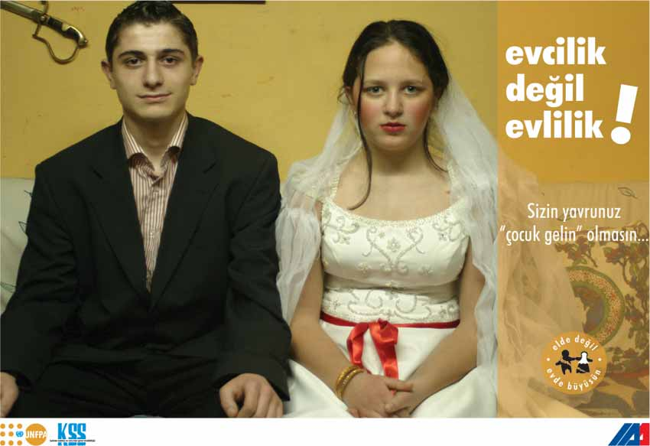

Slide 10
Çocuk yaşta evlenen kız çocukları
Eğitimlerini yarıda bırakıyor,
Toplumsal hayatın her alanına daha az katılıyor,
Daha fazla sosyal baskı ve şiddete maruz kalıyor,
Bedenlerinin kontrolü kendi denetimlerinde olamıyor,
Sağlık açısından önemli sorunlar yaşıyor ve çocuk yaşta anne olmaktan kaynaklı sorunlarla uğraşıyorlar.

Slide 11
Kız çocuklarının eğitim düzeyinin artması öncelikli konudur.
  Hiç eğitimi olmayan kız çocukları, en az lise eğitimi olanlardan 10 kattan daha fazla çocuk gelin olma riskine sahip.
  Özellikle kırsal alanlarda kız çocukların eğitiminin en az lise düzeyinde olması gerekiyor.

Slide 12
Adolesan Gebelikler
Gelişmekte olan ülkelerdeki adolesan kızların yüzde 25 le 50'si 18 yaşına geldiklerinde ilk çocuklarını doğurmuş olmaktadır.
Kısa vadede, gebeliğe bağlı komplikasyonlar:
Adolesan dönemde, kadının üreme organları henüz tam olarak yetişkin halini almamıştır.
Pre-eklampsi, sefalopelvik uyumsuzluk gibi komplikasyonlara, spontan düşüklere bu dönemde daha sık rastlanır.

Slide 13
Adolesan Gebelikler
Adolesanlar, doğum öncesi, doğum sırasında ve doğum sonrası bakıma daha zor ulaşırlar; bu da maternal morbidite ve mortalite riskini arttırır.
Adolesan annelerin bebekleri de genelde prematüre veya düşük doğum ağırlıklıdır.

Slide 14
Adolesan Gebelikler
Uzun vadede ise; adolesan gebelikler, kişinin okuldan uzaklaşmasına, eğitimini yarım bırakmasına ve birtakım ekonomik sıkıntılara yol açabilir.
İstenmeyen bir gebeliği sonlandırmak isteyen adolesanlar, güvenli şartlarda yapılmayan düşüklere başvurmakta ve bu nedenle hayati tehlikeyle karşı karşıya kalmaktadırlar.

Slide 15
Ergen Annelerde Karşılaşılan Sorunlar
PSİKOSOSYAL
Öğretim kurumlarına devam etmeme
Sosyal aktivitelerde sınırlılık
İş fırsatlarının kaybı
Yoksulluk
Boşanma ve ayrılma
Sosyal izolasyon
Stres/depresyon
Madde kullanımı
Sık gebelik
TIBBİ
Vücut ağırlığı artışının yetersiz olması
Şişmanlık, vücut ağırlığında aşırı artış
Preeklampsi
Anemi
Cinsel yolla bulaşan enfeksiyonlar
Baş-pelvis uyuşmazlığı
Doğum sonrası sorunlar
Sık gebelik
Genel iyilik halinin bozulması
Anne Ölümleri

Slide 16
Ergen Annelerin Bebeklerinde Karşılaşılan Sorunlar
TIBBİ
Düşük doğum ağırlığı
Prematürite
Ani bebek ölümü sendromu
Akut enfeksiyonlar
Kazalar
Bebek ölümleri
PSİKOSOSYAL
Gelişme geriliği
İstismar
Davranış bozuklukları/madde kullanımı
Okul başarısızlığı ve okulu bırakma
İşsizlik/yoksulluk
İstenmeyen gebelik

Slide 17
Adolesan dönemde kontrasepsiyon
Tüm adolesanların / gençlerin, çocuk yapma veya yapmamaya ve bunun zamanına karar vermeye hakları vardır.
Riskli ve istenmeyen gebeliklerin önlenebilmesi için etkili bir gebeliği önleyici yöntemin kullanılması gerekmektedir.
Gebeliği önleyici yöntemlere ilişkin doğru bir danışmanlık ve hizmet alabilecekleri, ulaşılabilir, maddi olarak karşılanabilir ve kültürel olarak kabul edilebilir sağlık hizmetlerine ihtiyaçları vardır.

Slide 18
Ulusal ve uluslararası düzenlemelere rağmen, çocuk yaşta evliliklerin halen mevcut olması, sorunun sadece yasalar yoluyla çözülemeyeceğini gösteriyor.
Çocuk gelinleri onaylayan ve meşru gören sosyal ve kültürel değer yargılarının yasalardan daha güçlü oldukları görülmektedir
Bu nedenle, çözümün toplumsal düzeyde aranması önemlidir.

Slide 19


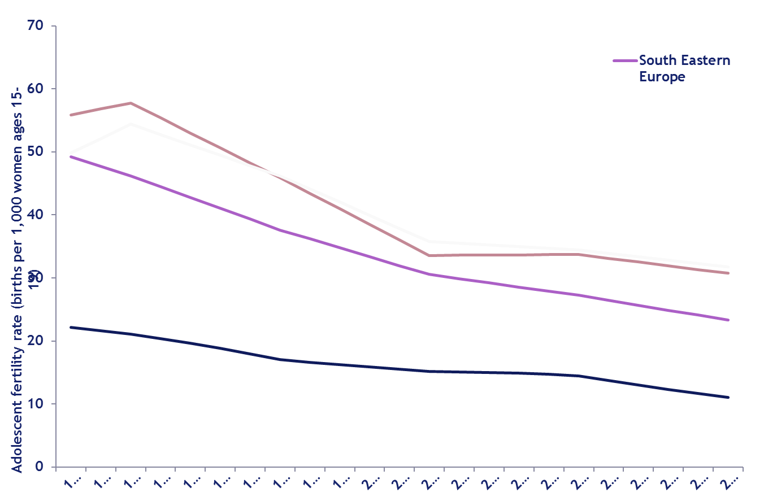
Ergenlik Döneminde Gebelik

Slide 20
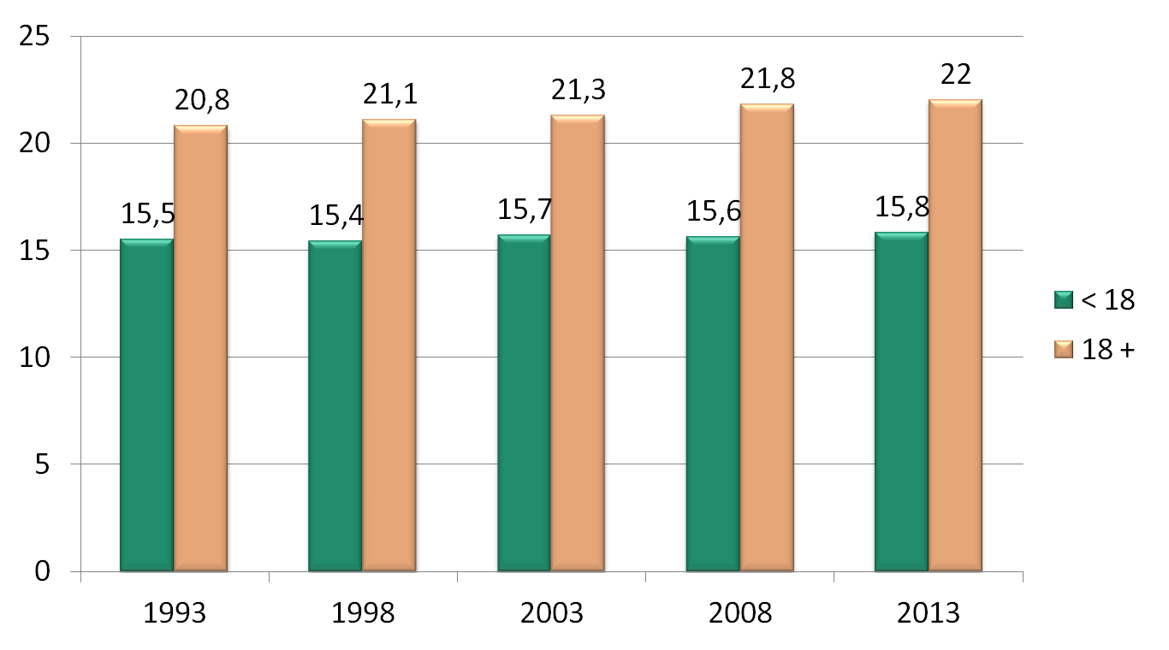
18 yaş öncesi ve sonrası evlenen kadınların ortalama ilk evlenme yaşları
Notes:
Önceki slide’daki bilginin görsel sunumu

Slide 21
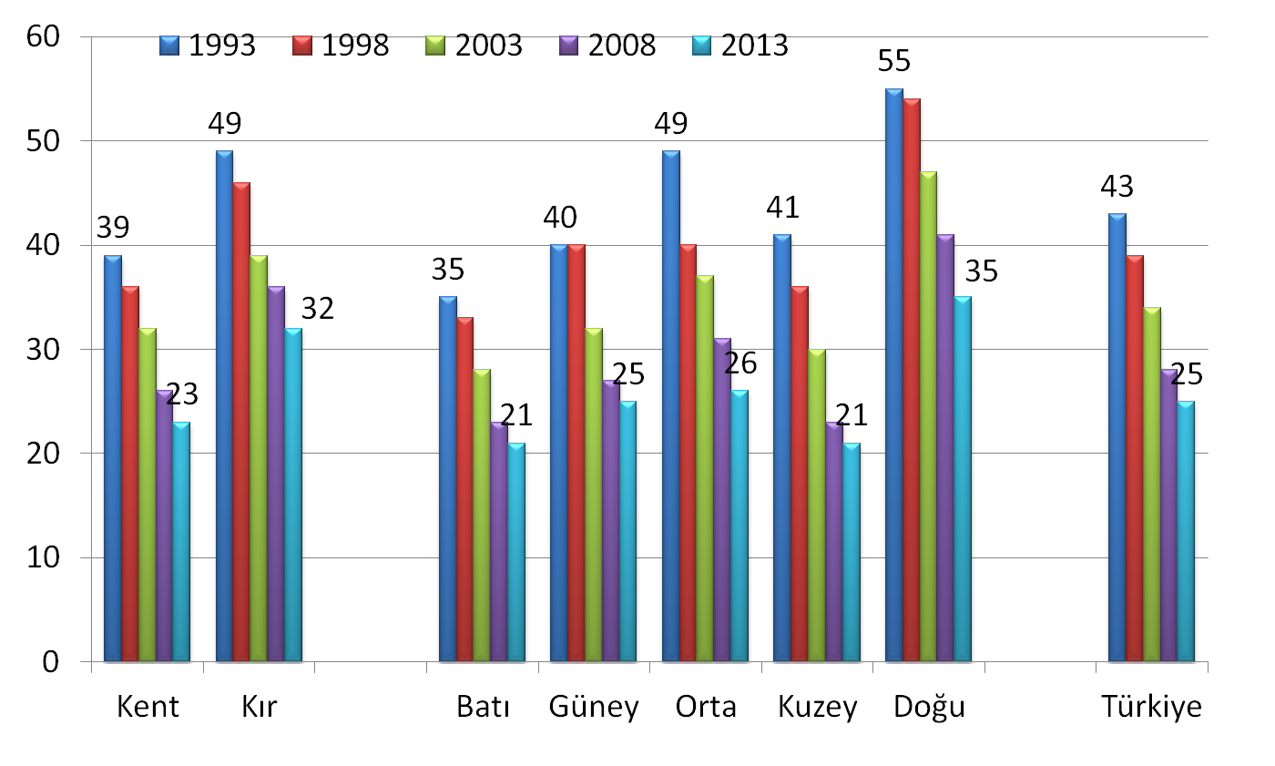
Erken evlenme yüzdeleri,
1993-2013 (15-49 evlenmiş kadınlar)
Notes:
Tüm bölgelerde oranlar azalan bir eğilimde.
Doğu hala yüksek, bu bölgeyi orta izliyor.

Slide 22
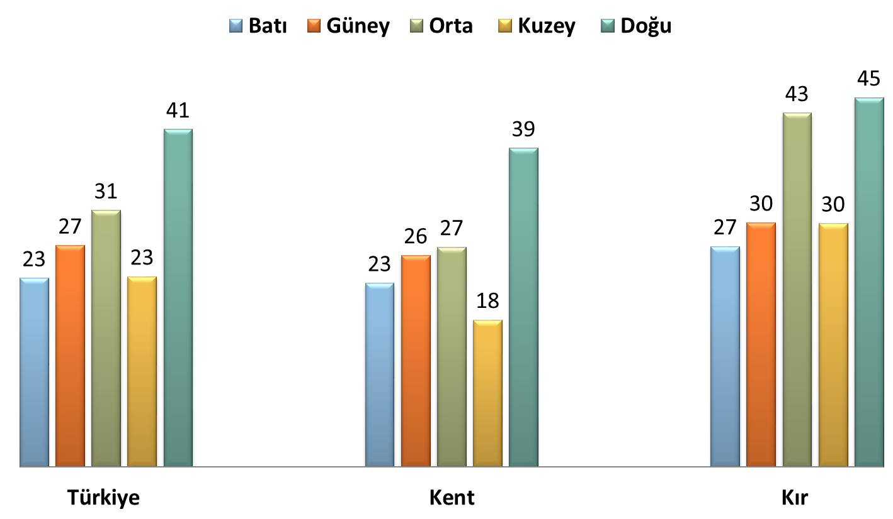
Yaşadıkları bölgelere göre çocuk yaşta evlenmiş kadınların yüzdesi

Slide 23
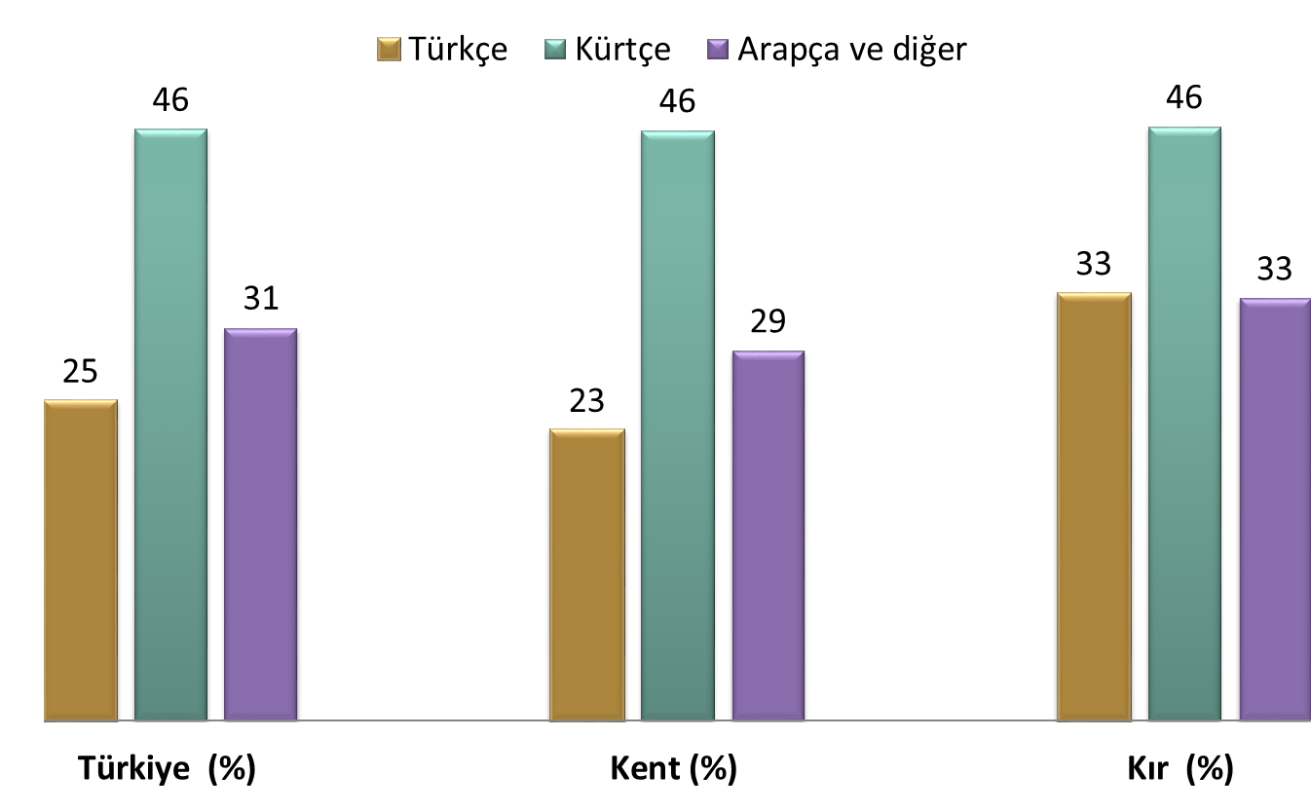
Anadil gruplarına göre çocuk yaşta evlenmiş kadınların yüzdesi

Slide 24
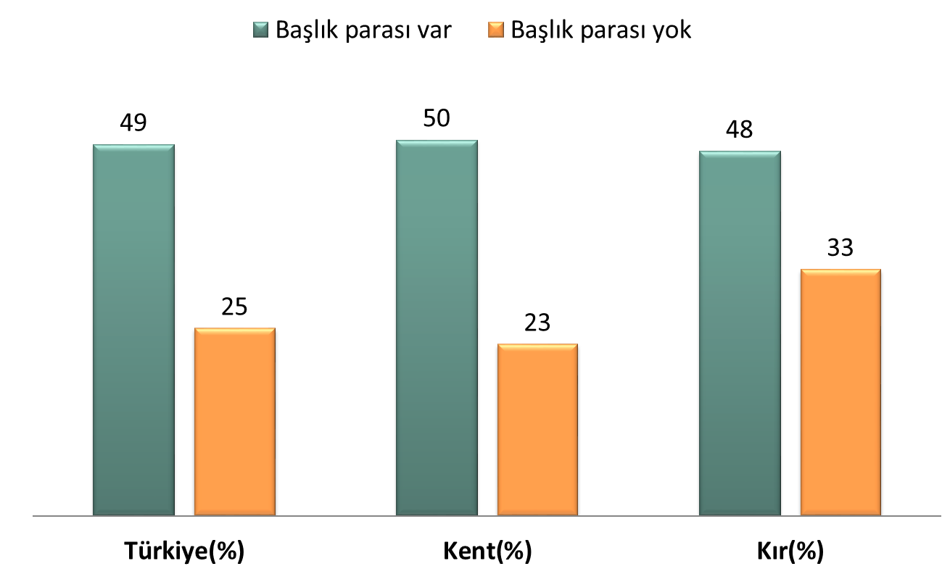
Başlık parası uygulamasına göre
çocuk yaşta evlenmiş kadınlar
Notes:
Başlık parası yaygın

Slide 25
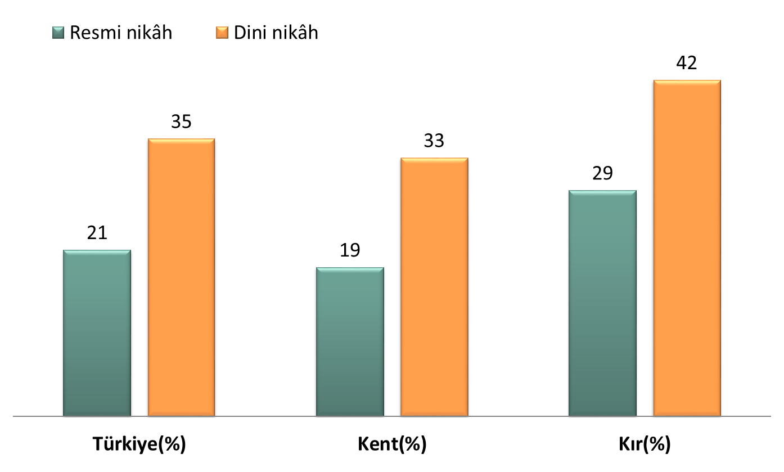
Nikah önceliği ve çocuk yaşta evlilik
Notes:
Önce dini nikah yapılmış

Slide 26
Tecavüzün Tanımı
Kişinin rızası olmadan cinsel ilişki eylemi
Her türlü penetrasyon tecavüz olarak değerlendirilir
“Tecavüze teşebbüs” birine tecavüz etmeye çalışmaktır ve penetrasyon ile sonuçlanmaz

Slide 27
Tecavüzün Doğurduğu Sonuçlar
Sosyal
Health sector
Sağlık Sektörü
Fiziksel
Psikolojik

Slide 28
Sağlık Sektörünün Rolü
Cinsel şiddete müdahale
  Klinik bakım sağlamak
  Adli kanıt toplamak
  İleri kriz müdahalesi için sevk etmek
Diğer sektörlerle işbirliği içerisinde, cinsel şiddeti ve damgalamayı önlemek

Slide 29
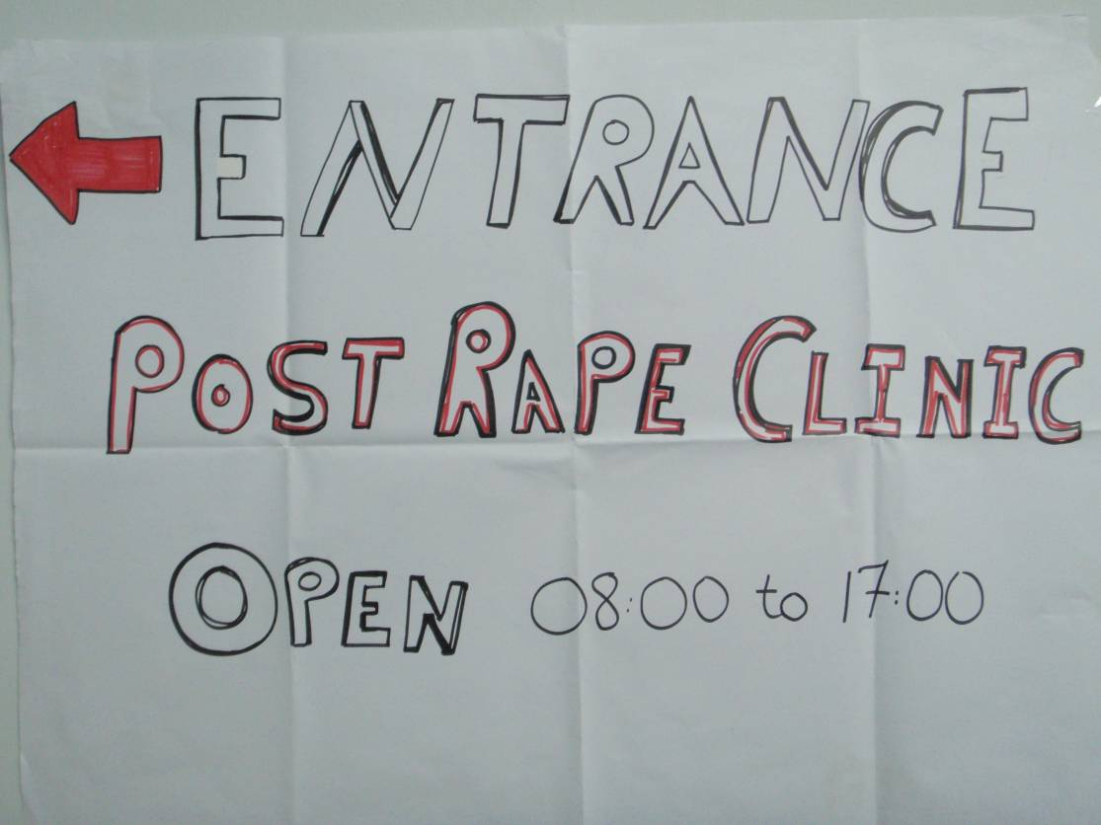
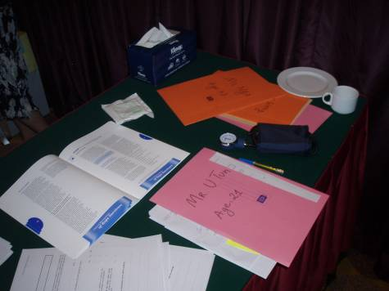
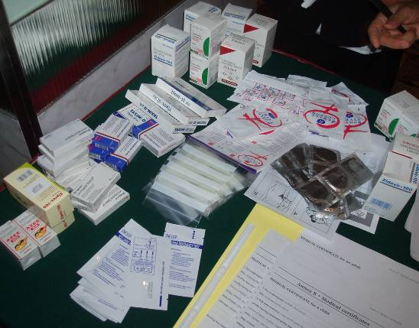
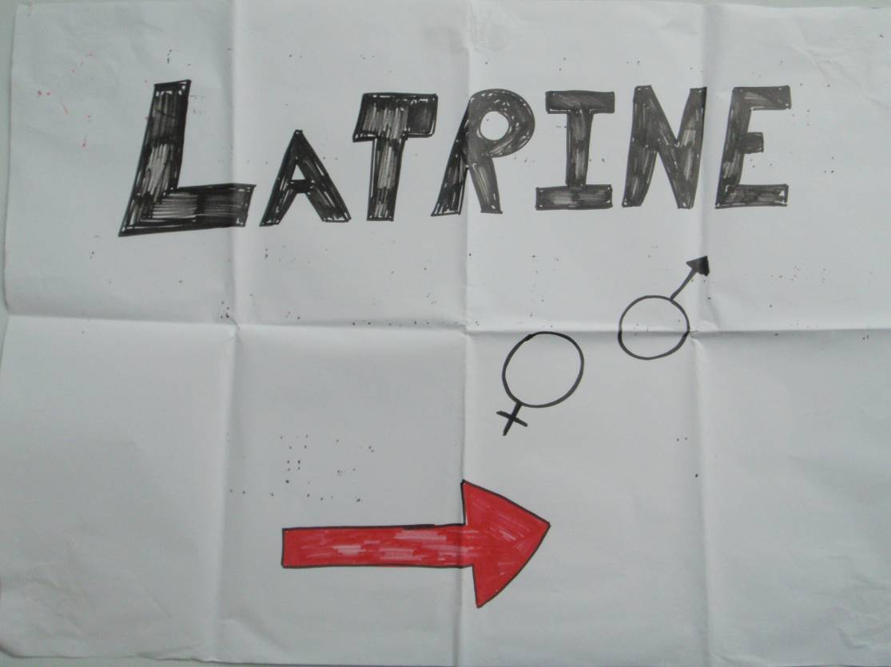

Slide 30
Klinik Düzeni
24/7 hizmet sunun
Adolesanların erişimini güvenceye bağlayın
Mahrem danışmanlık alanı
Güvenli, kilitlenebilir dosya dolabı
Tecavüz geçireni bekletmeyin
Bütün ekipmanın hazır bulunmasını güvenceye bağlayın
Bütün protokol ve formları hazırlayın ve tercüme edin
Hasta bilgilendirme broşürleri
Gerektiğinde yeni giysiler sağlayın

Slide 31
Personelin Hazırlanması
Mahremiyeti (gizliliği) sağlayın: bütün personel mesleki ahlak kurallarını imzalar
Aynı cinsiyette/ dilde personel, 1 destek kişi
Personelin eğitilmiş ve doğru bilgilere sahip olmasını güvenceye bağlayın
Personel her şeyi anlatmalı, her şey için onam (izin) almalıdır!

Slide 32
Tecavüz geçirenlerin tıbbi yönetimi
Klinik bakım sağlayın
  hikaye
  muayene
  tedavi
  danışmanlık
Adli kanıt toplayın
İleri kriz müdahalesi için sevk edin

Slide 33
Klinik Bakım
Hikaye ve muayene
  Şefkatli ve yargılamadan
  Tecavüz geçirenin kendi hızında, gereksiz tekrar yapmadan
  Yapacağınız her şeyi açıklayın
  İzinsiz hiçbir şey yapmayın
  Hikaye ve Muayene formlarını izleyin
  Her şeyi düzenli bir şekilde belgeleyin

Slide 34
Tıbbi yönetim: adli kanıt
Adli kanıt klinik muayene sırasında aşağıdakiler için toplanır:
  Yakın zamanda yapılan cinsel teması doğrulamak
  Güç veya zorlamanın kullanıldığını göstermek
  Olasılıkla saldırganı belirlemek
  Tecavüz geçirenin öyküsünü doğrulamak (desteklemek)
Toplanabilecek kanıt türleri
  Tıbbi dokümantasyon
    Yaralanmalar
    Sperm varlığı (<72 saat)
    Giysilerin durumu
  Giysiler
  Yabancı maddeler
  Yabancı kıllar/ tüyler?
  DNA analizi?
  Toksikoloji testi için kan veya idrar?

Slide 35
Tıbbi yönetim: adli kanıt
Bulgular HER ZAMAN belgelenmelidir
Diğer kanıtlar ise SADECE aşağıdaki koşullarda toplanır:
  Zamanlama uygunsa (< 72 saat ?)
  Numuneleri analiz etmek için yerel olanaklar
  Devlet politikalarının izlenmesi
  Onam (izin) alınmışsa
  Kanıt zinciri korunabilirse

Slide 36
Klinik bakım: tedavi
Öncelikle yaşamı tehdit eden komplikasyonları tedavi edin
CYBE’ın önlenmesi
  - Sifiliz, klamidya, gonore (sık görülüyorsa diğer enfeksiyonlar)
  - Yerel tedavi protokollerini kullanın
  Hepatit B aşısı, endike ise
HIV bulaşmasını önleyin (PEP)
  - Olay <72 saat önceyse ve bulaşma riski varsa:
  - Zidovudin (AZT) + Lamuvidin (3CT), 28 gün süreyle

Slide 37
PEP uygularken dikkate alınacak hususlar
HIV testi, PEP uygulaması için bir gereklilik değildir
Tecavüz geçiren, tecavüzü < 72 saat öncesinde ifade ediyorsa PEP, ancak:
ilk doz ne kadar erken olursa o kadar iyi olur
Önce bir haftalık, daha sonra üç haftalık ilaç verin fakat:
mağdur geriye gelemeyecekse hepsini verin
Son dozdan bir önceki gün için dönüş ziyaretini ayarlayın
Yeniden PEP gerektiren tekrarlayan maruziyetler için:
kriz müdahalesi: kalıcı korunma sağlayın

Slide 38
Klinik bakım: tedavi
Gebeliği önleyin:
  - < 5 gün
  - Tercih edilen: levonorgestrel 1.5 mg tek doz
  - Veya: etinilestradiol 100 mcg + levonorgestrel 0.5 mg, 12 saat arayla iki doz (Yuzpe)
  - Alternatif: IUD (çok etkilidir, fakat beceri ister!)
Yaralanma bakımı
  - Yaraları temizleyin ve tedavi edin
  - Tetanoz profilaksisi ve aşı uygulayın
Gerekirse daha yüksek düzey bakım için sevk edin

Slide 39
Klinik bakım: tedavi danışmanlığı
İlaçların etkinliği, tedavi talimatlarına uyumun önemi, yan etkiler
VCT başlangıçta ve 3 ayda tavsiye edilir
Tecavüzden sonra 3 aya kadar kondom kullanımı (veya HIV durumu belirlenene kadar)
Daha önceden var olan gebelik? Tecavüz geçirenle görüşün
EC için çok geç, veya tecavüz sonucu gebelik? Tecavüz geçirenle tüm seçenekler hakkında görüşün
1 hafta, 6 hafta, 3 ay sonra izleme ziyaretleri
Sorun olduğu anda tekrar gelin
Hasta bilgilendirme broşürü

Slide 40
Diğer tıbbi yardımlar
Ruh sağlığı bakımı
  Tecavüz geçirenlerin çoğu kendi kültürleri ve destek sistemleri içinde travma ile başa çıkmaya çalışacaktır
  Sağlık bakım ortamında:
    - Saygılı, mahrem, yargılamayan bakım
    - Destekleyici bir şekilde dinleme, ilk ziyarette konuşmaya zorlamayın
    - Devam edecek psikososyal destek için eğitilmiş toplum bağlantı kişisine sevk edin

Slide 41
Tıbbi müdahale: güvenlik konuları
Tecavüz geçirenin gidebileceği güvenli bir yeri olduğuna emin olun (sevk edin)
Bütün dosyalar güvenli ve kilitli bir dolapta saklanmalıdır
Paylaşılan belgeler üzerinde kodlar (isimler değil) kullanın
Kamuya açıklanan raporlar ya da istatistiklerde potansiyel olarak kimlik tanımlayıcı bütün bilgilerin çıkarılması gerekmektedir
Sadece gerekli ve ilgili olan bilgileri, ancak talep edildiğinde ve tecavüz geçiren tarafından kabul edilirse, paylaşın
Sadece yardım sağlayan aktörlerle
Personelin güvenliğini dikkate alın

Slide 42
Tıbbi Sertifika (Belge)
Birçok ülkede yasal gereklilik
Gizli tıbbi belge
Genellikle mevcut olan yegane maddi kanıttır
Sağlık hizmeti sunan tarafından tamamlanır
1 kopyası mağdura, 1 kopyası dosyasında kilitli tutulur
Tecavüz geçirenin izniyle
  adli kuruluşlara
  koruma amaçlı kuruluşlara teslim edilir
Bu belgenin nerede ve ne zaman kullanacağına
sadece tecavüz geçiren karar verir!

Slide 43
Özel durumlar: Çocuklar
Yasal sorunlar
  Eğitimli sağlık çalışanları
  Ülkeye özel kanunları araştırın:
    Raporlama
    Onam (izin)
Klinik bakım
  Güvenli çevre
  Görüşmeyi uyarlayın; yavaş, yönlendirici olmayan sorularla
  Tekrarlayan istismara dikkat edin
  Hiçbir zaman muayeneye zorlamayın
  Küçük çocuklarda dijital vajinal, anal veya spekulum muayenesi YAPILMAZ
  Uygun ilaç dozu ve çeşitleri
  Adet öncesi dönemde olan kız çocuklarında bile acil gebelik önleyici!

Slide 44
Özel durumlar: Erkekler
Erkek tecavüz geçirenler aşağıdaki nedenlerden dolayı, olayı kadınlara göre daha az bildirmektedirler:
  aşırı sıkıntı
  utanç
  eşcinsel ilişkinin suç olarak kabul edilmesi ve
  problemin kapsamını anlama konusunda kurumların ve sağlık çalışanlarının yavaşlığı
Kadınlarınkine benzer psikolojik travma ve olay sonrası etkiler

Slide 45
Toplumu bilgilendirin
Toplum liderlerine, kadın gruplarına, adolesanlara cinsel şiddeti önleme ve nereden bakım alınacağı konusunda bilgi verin
İdeal bakım almak için mağdurların 72 saat içinde bildirimde bulunması gerektiğini vurgulayın
Mevcut hizmetler hakkında doğru bilgiler verin (PEP, HIV bulaşmasını önler; AIDS’in tedavisi değildir, gibi)
Bütün personelin aynı mesajı vermesini sağlamak için konuşma metinleri geliştirin
Mesajınızı yaymak için farklı araçlar (medya) kullanın (radyo, posterler, broşürler)

